Slide 1
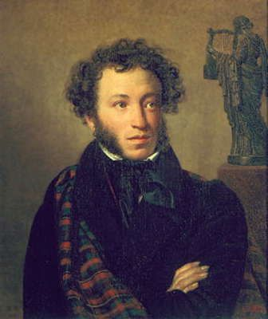
Пушкинский круг
Презентация литературно-музыкальной композиции
Автор:
преподаватель русского языка
и литературы СПб ГБПОУ
«Автомеханический лицей»
Краснова Т.М.

Slide 2
1 участник : исполняется 1 куплет песни Булата Окуджавы ( под гитару) «На фоне Пушкина снимается семейство…»
На фоне Пушкина снимается семейство.
Фотограф щелкает – и птичка вылетает.
Фотограф щелкает, но вот что интересно:
На фоне Пушкина – и птичка вылетает…
2 участник: Что мы знаем о нем?
1 участник - Жил в Одессе,
2 участник: - Бывал в Крыму,
3 участник: - Ездил в карете
4 участник: - Деньги в долг давали ему
До самой смерти.

Slide 3
5 участник: - Очень вежливы и тихи,
Делами замученные,
Жандармы его стихи…
На память заучивали!
1 участник: - Я люблю вечерний пир,
Где веселье председатель,
А свобода, мой кумир,
За столом законодатель,
Где до утра слово «пей»
Заглушает крики песен,
Где просторен КРУГ ДРУЗЕЙ…
2 участник: - Итак, ПУШКИНСКИЙ КРУГ. Точнее –
петербургский ПУШКИНСКИЙ КРУГ.
Зарождается он в 1811 году, когда юный
Пушкин поступает в Царскосельский ли-
цей. С этого времени вся жизнь поэта
неразрывно связана с Петербургом

Slide 4
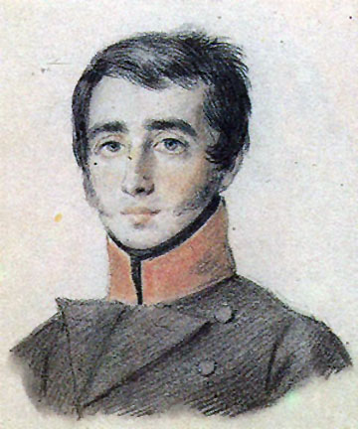
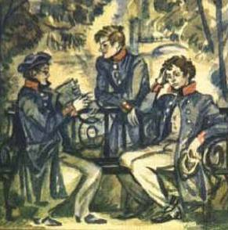
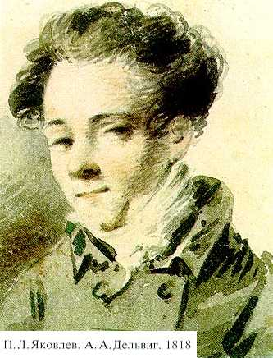
«Друзья мои, прекрасен наш союз!..»

Slide 5
2 участник: - Друзья мои, прекрасен наш союз!
Он, как душа, неразделим и вечен…
3 участник: - Лучшим лицейским другом Пушкина
был Антон Дельвиг, посвятивший
всю свою недолгую жизнь литератур-
ному творчеству. Дельвиг – один из
самых интересных поэтов пушкин-
ского круга.
4 участник: - Окончив лицей, Пушкин буквально бро-
сается в круговорот светской жизни.
Он молод, горяч и жаждет общения. В художественных и литературных
кругах Петербурга одним из самых
модных считался салон Оленина на
набережной Фонтанки. Его называли
Ноевым ковчегом. Здесь часто бывали

Slide 6
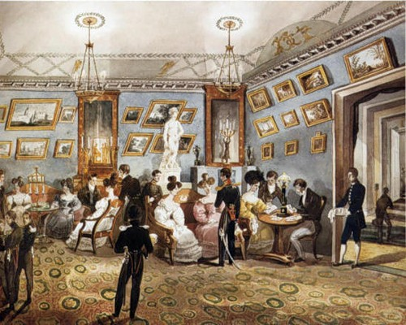
В петербургских салонах 19 века…

Slide 7
Крылов, Гнедич, Кипренский, Грибоедов, братья Брюлловы, Батюшков, Стасов .
/ На экране картина « В петербургских салонах…»/
5 участник: - Согласно легенде, Пушкин именно здесь
встретился с Анной Керн, поразившей его юное
воображение. «Божественная, - писал поэт, - я
бешусь, и я у Ваших ног…»
1 участник: - исполняется романс на стихи А.С.Пушкина
(гитара) « Я помню чудное мгновенье…», музыка
М.Глинки
/ На экране портрет Анны Керн/
Я помню чудное мгновенье:
Передо мной явилась ты,
Как мимолетное виденье,
Как гений чистой красоты… ( 2 раза )

Slide 8
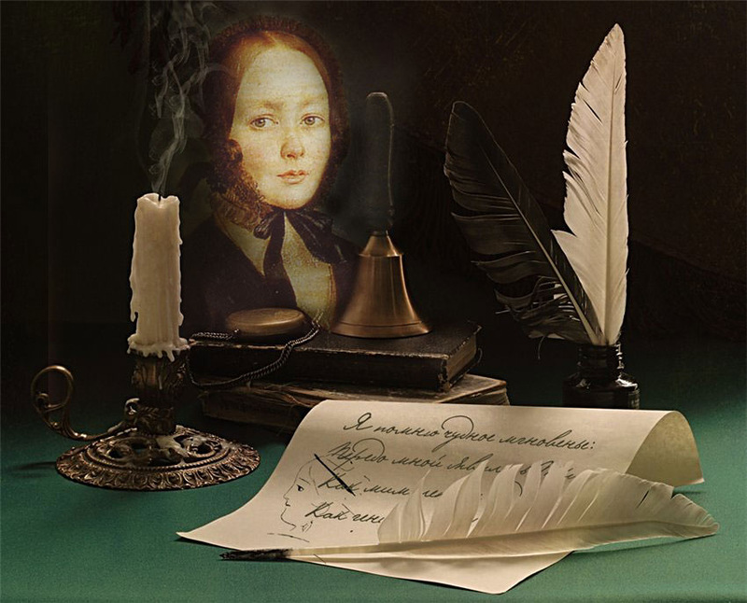
«Я помню чудное мгновенье…»
Анна Керн

Slide 9
Музыкальное оформление:
- Звучит проигрыш романса из кинофильма «Звезда пленитель-
ного счастья» ( муз. И.Шварца, слова Б.Окуджавы)
На экране:
- Картина «Пушкин среди декабристов в Каменке» /сменяется/
- Картина «Сенатская площадь 14 декабря 1825 года»
2 участник: - С Николаем I у поэта были непростые отноше-
ния, особенно после того, как на прямой вопрос
императора, что бы делал поэт 14 декабря ,если
бы находился тогда в Петербурге, Пушкин также
прямо ответил: «Был бы вместе с восставшими».
Среди декабристов были и друзья поэта – Кюхель-
беккер, Пущин, Лунин.

Slide 10
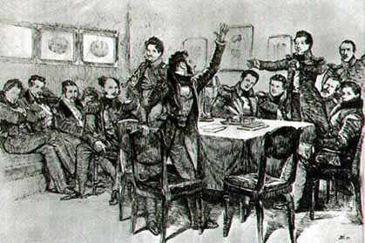
Пушкин среди декабристов в Каменке

Slide 11
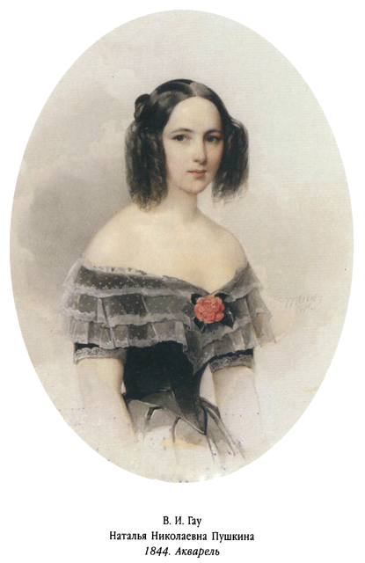
Чистейшей
прелести
чистейший
образец…
Наталья Гончарова

Slide 12
3 участник - О женитьбе Пушкин заговорил впервые в воз-
расте далеко не юношеском. В одном из писем
одному из друзей есть такие строчки: «Мне
27 лет… Пора жить, то есть познать счастье.»
И счастье Пушкина составила Наталья Никола-
евна Гончарова, которой поэт посвятил знаме-
нитые строки:
4 участник: Исполнились мои желания. Творец
Тебя мне ниспослал, тебя, моя Мадонна,
Чистейшей прелести чистейший образец…
5 участник: «Я женат – и я счастлив; одно желание мое,
чтоб ничего в жизни моей не изменилось»,-
писал Пушкин.

Slide 13
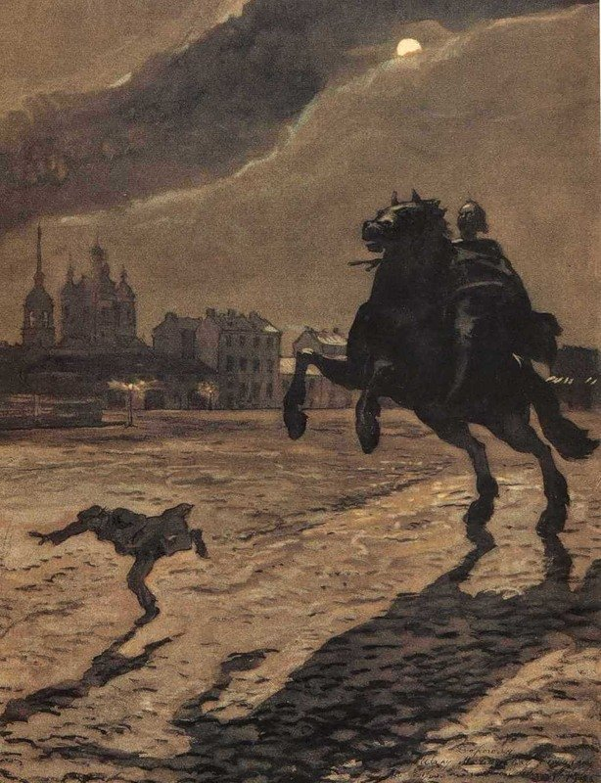
А.С.Пушкин
Поэма
« Медный
всадник »

Slide 14
На экране: фотография Медного всадника
1 участник: - Известно предание о том, что склонный к
мистике масон Михаил Виельгорский пове-
дал Пушкину историю о об ожившей статуе
Петра 1. Легенда так поразила поэта, что
не давала ему покоя до известной осени 1833
года, когда в болдинском уединении была
создана поэма «Медный всадник» .
2 участник: На берегу пустынных волн
Стоял он, дум великих полн,
И вдаль глядел…
Природой здесь нам суждено
В Европу прорубить окно…

Slide 15
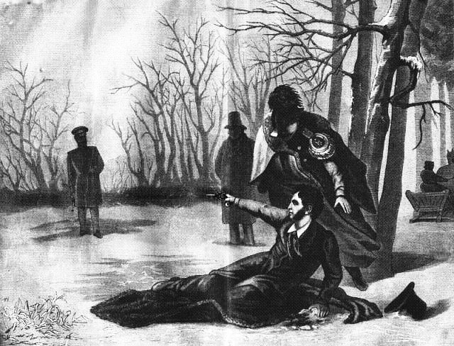

Slide 16
Музыкальное оформление :
- звучит вальс Г.Свиридова из кинофильма «Метель»
На экране: - картина «Дуэль на Черной речке»
3 участник: - У поэта были не только друзья – были, к несчастью,
завистники и враги. И 27 января 1837 года состоялась
дуэль на Черной речке…
4 участник: Замечаю новые детали,
Наблюдая пушкинский портрет:
Горькие трагические губы,
Сединою тронутая бровь…
Навсегда остался однолюбом
Жизнью заплативший за любовь!
( А.М.Городницкий «Урок литературы»)

Slide 17
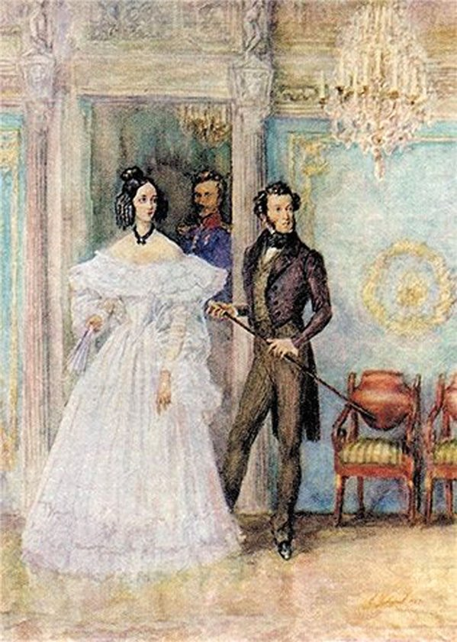
«Навсегда остался однолюбом Жизнью заплативший за любовь!»
А. Пушкин и
Н. Гончарова

Slide 18
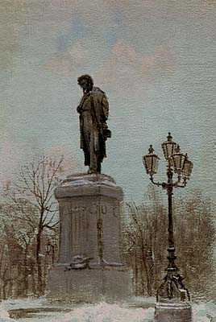
Не представляю
Пушкина
без падающего
снега…

Slide 19
На экране: памятник А.С.Пушкину ( зимой)
5 участник: - Круг друзей и почитателей поэзии Александра
Сергеевича Пушкина сохраняет тенденцию к
расширению, и сегодня мы с вами вошли в этот
круг. Думаю, навсегда!
4 участник: Не представляю Пушкина без падающего снега,
бронзового Пушкина, что в плащ укрыт.
Когда снежинки белые посыплются с неба,
Мне кажется, что бронза тихо звенит…
( Б. Окуджава )
1 участник: « На фоне Пушкина снимается семейство…»
(под гитару)

Slide 20
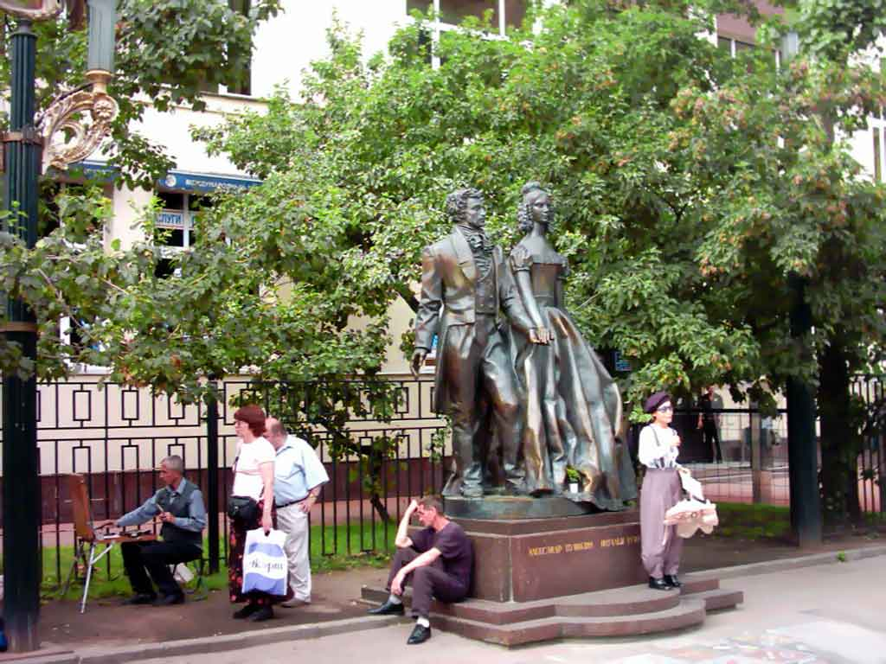
«На фоне Пушкина и
птичка вылетает…»

Slide 21
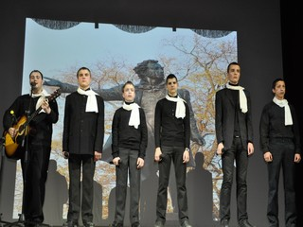
10 февраля 2012 года в концертном зале Дворца учащейся молодежи Санкт-Петербурга состоялся городской литературный конкурс «Россия. Пушкин. Петербург», посвященный 200 -летию Царскосельского лицея и 175-летию со дня гибели Александра Сергеевича Пушкина
Городской литературный конкурс
«Россия. Пушкин. Петербург.»
III место – ГБОУ НПО Автомеханический профессиональный лицей № 77

Slide 22
Литература, использованная при создании презентации:
Синдаловский Н.А. «Пушкинский круг. Легенды и мифы.» – М.: изд. Центрополиграф, 2012.
Александр Пушкин «Лирика» – изд. АСТ, Астрель, 2010.
Иртернет-ресурсы:
Сайт: http^//images.yandex.ru - фотографии

